Slide 1
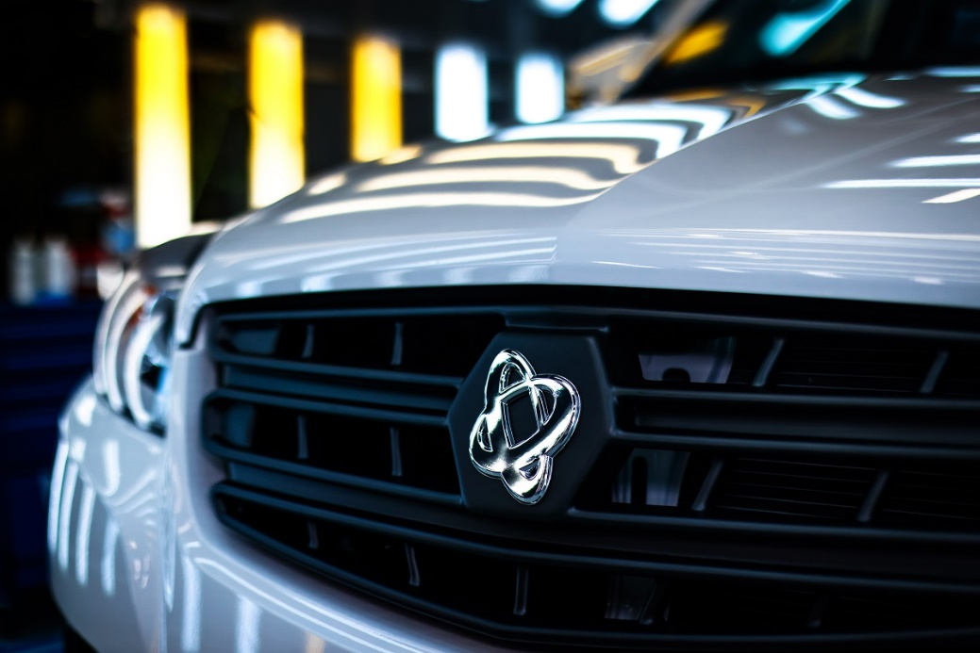

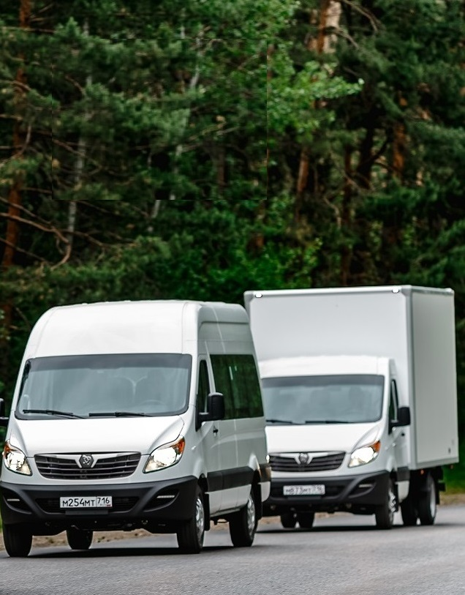

ПОДГОТОВКА ИНЖЕНЕРНЫХ КАДРОВ

Slide 2





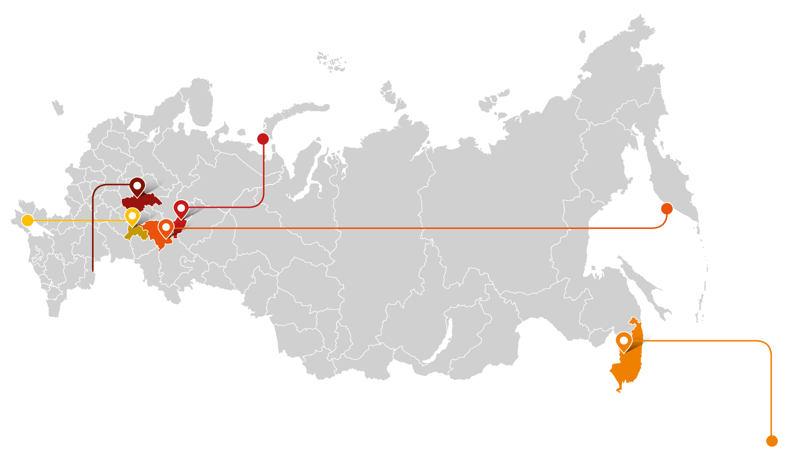



















ГРУППА СОЛЛЕРС:
ЛАНДШАФТ КЛЮЧЕВЫХ АКТИВОВ
Ульяновск
Казань
Елабуга
Ульяновский
SUV и LCV марки УАЗ
Центр продуктового развития СОЛЛЕРС
Развитие линейки а/м Sollers и УАЗ, инженерное сопровождение программы локализации, разработка новых технологических решений
Sollers Atlant
До 85 тыс. шт. в год
автомобильный завод
СОЛЛЕРС Алабуга
Завод дизельных двигателей
УАЗ-Автокомпонент
Чугунное литье
НИЦ Кузнечные технологии
Кузнечный завод
Заволжье, Нижегородская обл.
Заволжский
Бензиновые и дизельные двигатели
СОЛЛЕРС Карго
Sollers Argo
моторный завод
Литейный завод РосАЛит
Алюминиевое литье
Компоненты Системы Безопасности
Рули, подушки безопасности, ремни безопасности и ЭБУ
Владивосток
СОЛЛЕРС
Производство трансмиссий
6-ступенчатая МКПП
Автомобильные Индустриальные Технологии
Sollers ST6
2
Все производственные площадки группы перезапущены с новыми продуктами и работают
по полному графику производства

Slide 3




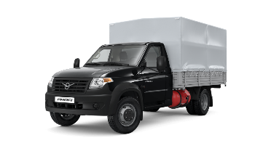
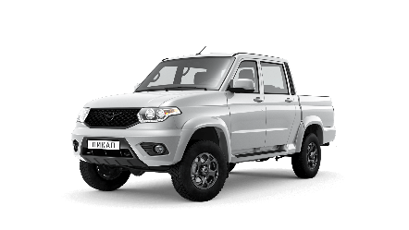
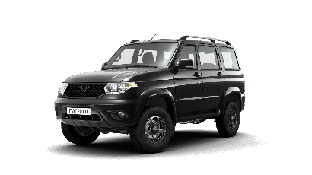
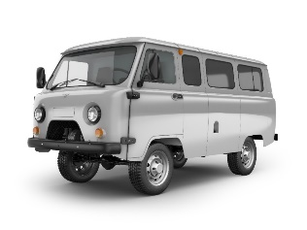
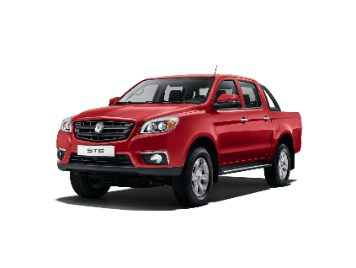

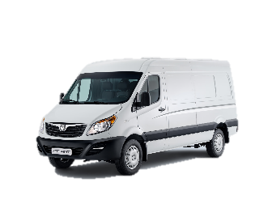
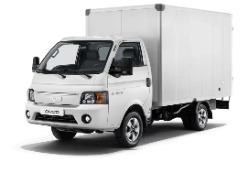
ГРУППА СОЛЛЕРС:
ПРОДУКТОВАЯ ЛИНЕЙКА СОЛЛЕРС
Внедорожники
LCV
Пикапы
УАЗ Патриот
УАЗ Профи
УАЗ Пикап
УАЗ СГР
УАЗ Хантер
Sollers ST6
Sollers Atlant
Sollers Argo
3

Slide 4





Целевая подготовка СПО
Учебное заведение –
Ульяновский профессионально-политехнический колледж (УППК)
Студент (законные представители)
Работодатель – Ульяновский автомобильный завод (УАЗ)
Практикоориентированое обучение
Стипендия от предприятия
Гарантия трудоустройства
Возможность получения дополнительной профессии

Slide 5
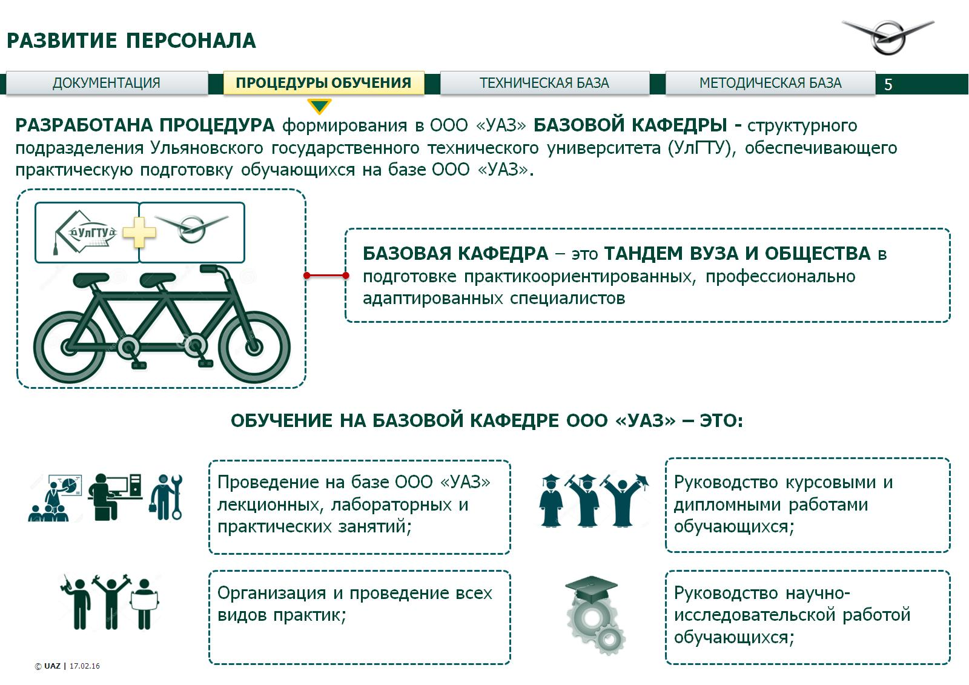






Целевая подготовка ВПО
Получение знаний и навыков, отсутствующих в основной программе обучения (в том числе обучение NX)
Стипендия
от предприятия
Трудоустройство гарантированное
Assembly Line
Paint Shop
Assembly
Диплом о переподготовке плюсом к диплому о высшем образовании
Перспективы:
поступление в магистратуру, профессиональный и карьерный рост
Участие в автомобильных проектах
Welding Shop

